Slide 1
Moti rotazionali e Dinamica del corpo rigido

Slide 2
Cinematica lineare ed rotazionale
Posizione p
Angolo θ
Velocità v
Velocita’ angolare ω
Accelerazione a
Accelerazione angolare α

Slide 3
Distanze ed angoli
s = rθ
(per piccoli angoli)
s ≈ l

Slide 4
Velocità lineare ed angolare
In un oggetto che ruota, ω è la
stessa per ogni punto in ogni
istante; mentre la velocità lineare v è maggiore per punti lontano dall’asse.

Slide 5
Natura vettoriale della velocità angolare
La velocità angolare è un vettore diretto lungo l’asse di rotazione, con modulo pari a ω. La rotazione avviene in senso orario guardando nella direzione del vettore velocità angolare.

Slide 6
Accelerazione lineare ed angolare
In un moto circolare, l’accelerazione angolare α è correlata solo all’accelerazione lineare tangenziale a_{tan} :
L’accelerazione totale è data da:
6

Slide 7
Momento della forza
Per far ruotare un oggetto intorno ad un asse serve una forza, ma sono importanti direzione e punto di applicazione.
L’accelerazione angolare della porta è proporzionale all’intensità della forza, ma anche alla distanza del punto di applicazione della forza dall’asse di rotazione. Tale distanza è detta braccio della forza. (Ex. Porte con maniglione…)
Il momento di una forza (M) descrive quanto velocemente ed in che direzione avviene la rotazione:

Slide 8
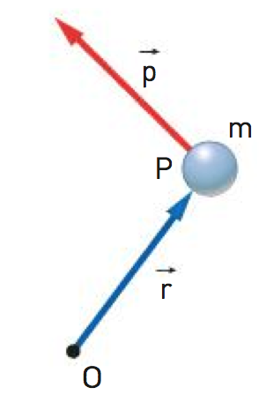
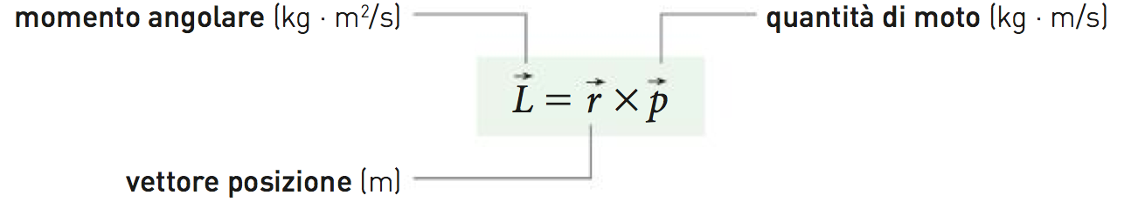
Momento angolare di un punto materiale
Consideriamo un punto materiale di massa m che si muove con velocità v e che, ad un certo istante, si trova in un punto P; indichiamo con p la quantità di moto del punto materiale (p = mv) e con r il vettore che congiunge O con P, cioe il vettore posizione di P rispetto al punto O. Vale la seguente definizione:
Il momento angolare di un punto materiale è uguale al prodotto vettoriale tra il suo vettore posizione r e la sua quantità di moto p:

Slide 9
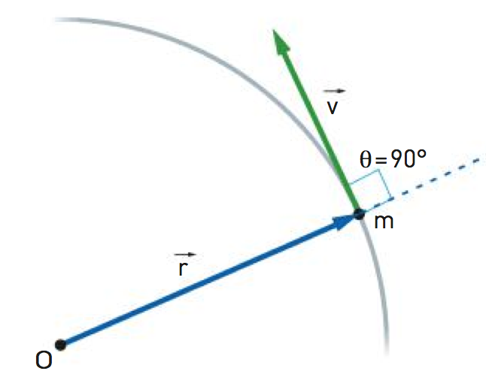
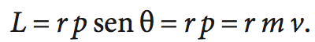
Il momento angolare nel moto circolare
Consideriamo un punto materiale in moto circolare e determiniamo il suo momento angolare scegliendo come punto O il centro della traiettoria circolare.
In questo caso il calcolo del modulo L del momento angolare è particolarmente semplice, poiché l’angolo θ è retto. Si ha, infatti, sen 90° = 1, per cui

Slide 10
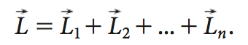
Momento angolare di un sistema di punti materiali
Il momento angolare L di un sistema composto da n punti materiali è dato dalla somma vettoriale dei singoli momenti angolari L₁, L₂,...L_{n}, tutti calcolati rispetto allo stesso punto O:

Slide 11
Momento angolare di un sistema di punti materiali: teorema di Köning
Si può dimostrare che:
Il momento angolare del sistema di punti materiali si può scrivere, nel sistema di riferimento inerziale, come somma del momento angolare dovuto al moto del centro di massa L_{CM}, e di quello del sistema rispetto al centro di massa.

Slide 12
Conservazione e variazione del momento angolare
Per i moti circolari e rotatori, il momento angolare L rappresenta l’analogo di ciò che la quantità di moto p rappresenta per i moti rettilinei. In un moto rettilineo, p si conserva se la forza risultante è nulla; in un moto circolare o rotatorio, per L vale una legge di conservazione simile:
il momento angolare di un sistema di punti materiali si conserva nel tempo se il momento totale delle forze esterne che agiscono su di esso è nullo.
Per il terzo principio della dinamica, le forze interne a un sistema sono, a due a due, uguali e opposte. I loro effetti, pertanto, si annullano ed esse non hanno alcuna influenza sul momento angolare totale: solamente il momento totale delle forze esterne può modificare il momento angolare.

Slide 13
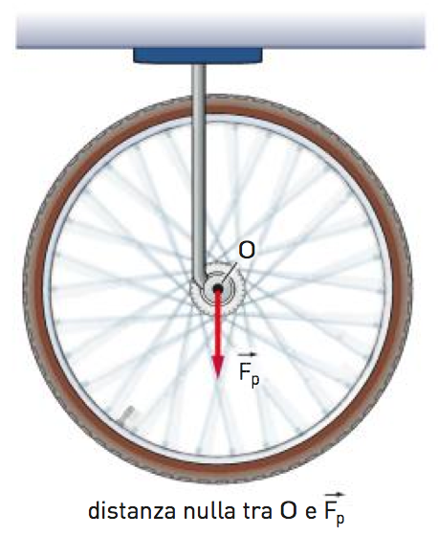
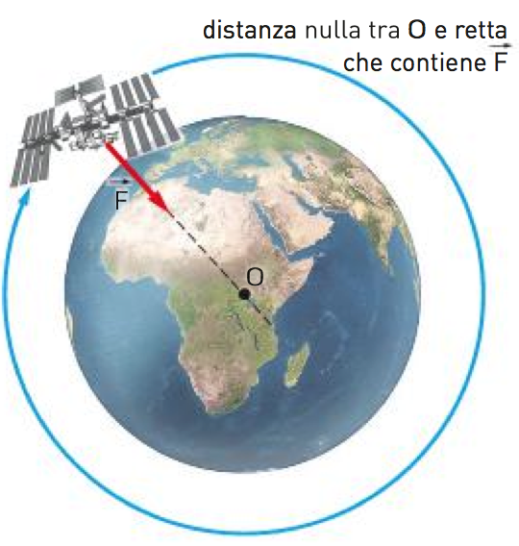
Conservazione e variazione del momento angolare
Se gli attriti sono trascurabili, una ruota di bicicletta messa in rotazione continua a girare attorno al proprio asse. Sulla ruota agisce la forza-peso F_{p} , applicata al baricentro, che coincide con il centro di rotazione O; il momento M della forza F_{p} rispetto a O è nullo, poiché il braccio di tale forza è nullo.
Rispetto al centro della Terra O, il momento della forza di gravità F sul satellite è nullo perché il braccio di F è nullo.

Slide 14
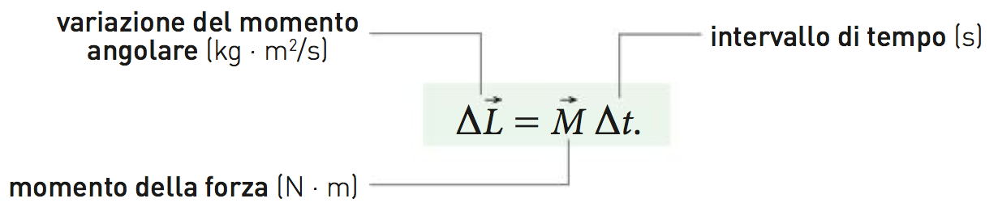
Legge di conservazione del momento angolare
Se, per un intervallo di tempo ∆t, su un sistema agiscono forze che hanno un momento totale costante M rispetto a un punto O, la variazione del momento angolare del sistema è data dall’equazione:
Teorema del momento angolare

Slide 15
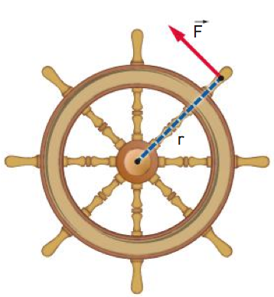
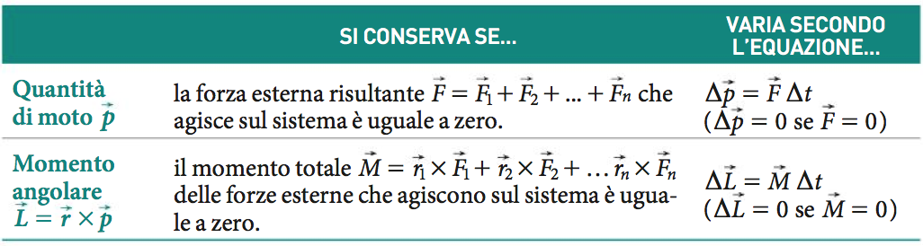
Legge di conservazione del momento angolare
Se giriamo un timone con una forza F di modulo costante, sempre perpendicolare alla maniglia e applicata a distanza r dal centro, il momento della forza rispetto al centro è costante e ha modulo M = r F. Nel caso in cui il timone sia inizialmente fermo, dopo un tempo ∆t il momento angolare da esso acquistato ha modulo L = M ∆t = r F ∆t.
La legge espressa dalla è l’analogo, per le rotazioni, del teorema dell’impulso che vale per i moti di traslazione. Essa stabilisce che il momento angolare L di un sistema si conserva (cioè si ha ΔL = 0) quando il momento delle forze esterne applicate al sistema è nullo; altrimenti, la variazione di L è uguale al prodotto MΔt.

Slide 16
Dinamica del corpo rigido
Un corpo rigido è un oggetto o meglio un sistema di punti materiali in cui le distanze relative NON cambiano.
Un corpo rigido diventa quindi la definizione di un oggetto reale esteso.
Le forze interne (forze di coesione che mantengono invariate le distanze fra i punti) hanno le seguenti caratteristiche:
NON hanno risultante
NON hanno momento
NON compiono lavoro

Slide 17
Dinamica del corpo rigido
Tale sistema è quindi descritto dalle seguenti equazioni dinamiche:
Le forze esterne sono responsabili del moto del Centro di Massa
I momenti delle forze esterne sono responsabili delle rotazioni intorno ad O (punto fisso o centro di massa del sistema)
Il lavoro delle forze esterne varia l’energia cinetica del sistema

Slide 18
Dinamica del corpo rigido
Come è fatto un corpo rigido?
Esso è formato da un insieme continuo di punti materiali.
Estendendo quindi ciò che si è visto per un insieme discreto di punti materiali le singole masse saranno infinitesime, ossia
m_{i}
dm_{i}
Quindi tutte le somme diventano degli integrali!

Slide 19
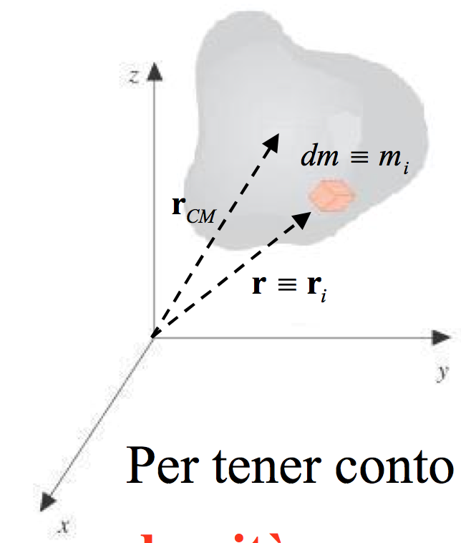
Centro di massa del corpo rigido
Definiamo il centro di massa di un sistema di punti materiali la seguente grandezza:
Se definiamo la densità come: dm = ρdV, con dV elemento di volume occupato da dm
Se ρ è costante

Slide 20
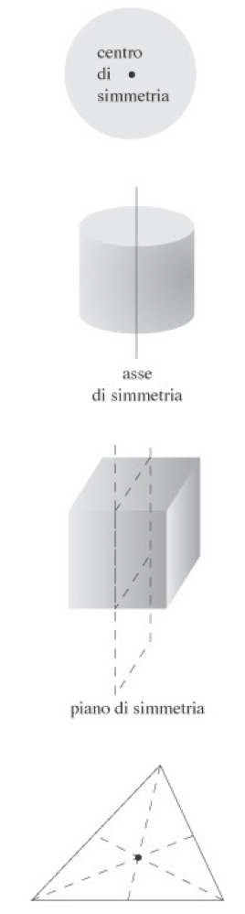
Posizione del centro di massa
Se ρ è costante:
Se la densità è costante, la posizione del centro di massa, data da r_{CM}, è la media della funzione vettoriale r(x,y,z) nel volume V. Non dipende dalla massa ma solo dalla sua forma.
Se un corpo è simmetrico rispetto ad un punto, un asse o un piano, il centro di massa coincide con il centro di simmetria o è un punto dell’asse o del piano di simmetria.
Se esistono più assi e piani di simmetria, il centro di massa è posizionato sulla loro intersezione.

Slide 21
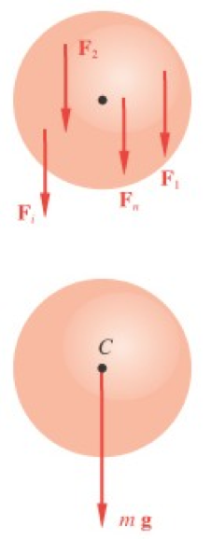
Forza peso e centro di massa
Consideriamo un corpo continuo sottoposto alla forza peso. Su ciascun elemento agisce la forza gdm.
La risultante di tutte queste forze parallele fra di loro è F ed è applicata nel CM :
Il momento della forza peso rispetto a un polo fisso (ad esempio l’origine dell’asse delle coordinate) è dato da:

Slide 22
Energia potenziale e centro di massa
Analogamente a quanto visto in precedenza per il calcolo dell’energia potenziale per la forza peso si deve integrare dE_{P}:

Slide 23
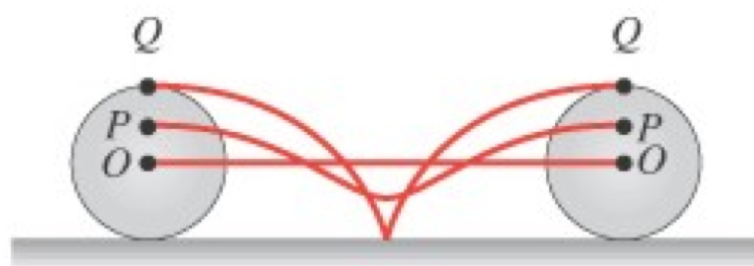
Moto di un corpo rigido
Per studiare il moto di un corpo rigido è possibile concentrarsi sullo spostamento globale, naturalmente riconducibile al moto del centro di massa. Tuttavia i vari punti del corpo rigido possono descrivere traiettorie diverse tra loro e da quella del centro di massa.
Prima di arrivare a considerare il moto più generale di un corpo rigido, iniziamo ad analizzare due tipi di moto:
Moto di traslazione del corpo rigido
Moto di rotazione del corpo rigido
Moto di traslazione e il moto di rotazione sono gli unici tipi di moto da studiare perché si dimostra che il moto più generale di un corpo rigido è un moto di rototraslazione.

Slide 24
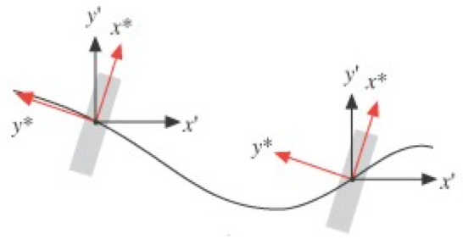
Moto di un corpo rigido. Traslazione
Quando il corpo rigido compie un moto di sola traslazione tutti i punti descrivono traiettorie uguali, in generale curvilinee, percorse con la stessa velocità v, che coincide con v_{CM}.
Le grandezze significative in una traslazione sono:
Quantità di moto:
Energia cinetica:
L’equazione dinamica alla base del moto di traslazione è: R = ma_{CM,} con R risultante delle forze esterne
Il momento angolare è:

Slide 25
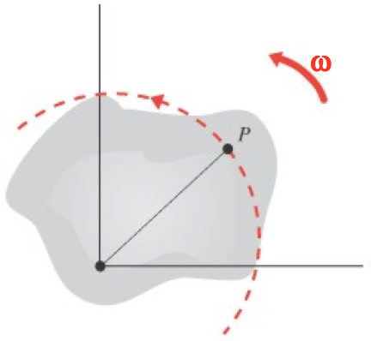
Moto di un corpo rigido. Rotazione
Quando il corpo rigido compie un moto di rotazione tutti i punti descrivono un moto circolare, le traiettorie sono archi di circonferenze diverse che stanno su piani tra loro paralleli e hanno il centro su uno stesso asse, l’asse di rotazione
Tutti i punti ruotano con la stessa velocità angolare ω. Le velocità v_{i} dei singoli punti sono diverse a seconda della distanza R_{i} dall’asse di rotazione
v_{i} = ωR_{i}
L’equazione dinamica alla base del moto è:

Slide 26
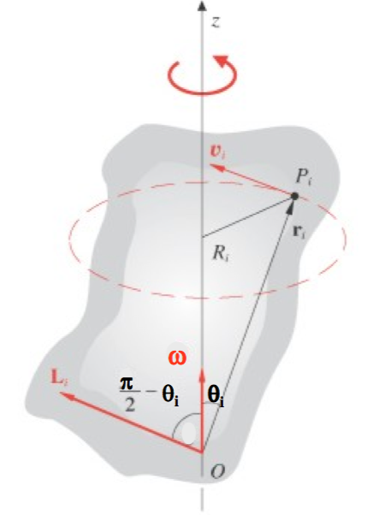
Rotazione intorno ad un asse fisso
I punti dell’asse attorno cui avviene la rotazione sono fissi e dunque possono essere utilizzati come poli per il calcolo dei momenti.
Caratteristiche del vettore velocità angolare ω:
direzione è quella dell’asse di rotazione ed è fissa
verso indica il verso della rotazione
modulo in genere variabile
Se ω varia allora il vettore accelerazione angolare α ≠ 0
α è anch’esso parallelo all’asse di rotazione
Assumiamo, come in figura:
- l’asse z come asse di rotazione
- il punto O, qualsiasi punto sull’asse z, come polo per il calcolo dei momenti

Slide 27
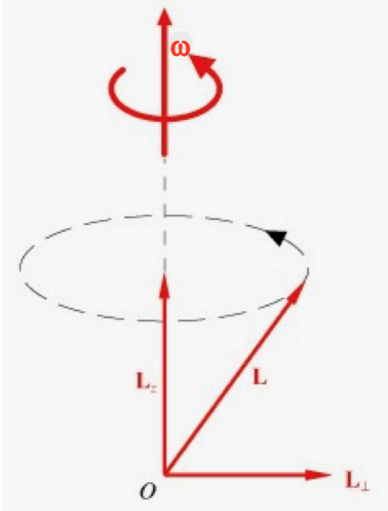
Rotazione intorno ad un asse fisso
Distanza di P_{i} dall’asse: R_{i} = r_{i} senθ_{i}
Momento angolare del punto P rispetto ad O: L_{i} = r_{i}× m_{i}v_{i}
Ortogonale al piano individuato dai vettore r_{i} e v_{i}:
Forma un angolo pari a π/2-θ_{i} con l’asse z
Ha modulo pari a: L_{i} =m_{i}r_{i}v_{i} =m_{i}r_{i}R_{i}ω
Proiezione del momento angolare L_{i} sull’asse di rotazione:
Momento angolare assiale L_{i,z}:

Slide 28
Momento d’inerzia
Momento angolare totale del corpo:
Proiezione sull’asse Z:
Se definiamo il momento d’inerzia del corpo rispetto all’asse, la grandezza:
Il momento di inerzia dipende dalle masse e dalla loro posizione rispetto all’asse di rotazione. Dipende dalla forma del corpo e dalla posizione dell’asse rispetto al corpo.

Slide 29
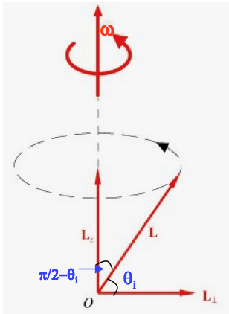
Momento angolare
Se l’asse di simmetria coincide con l’asse di rotazione abbiamo ricavato che:
Il momento angolare del corpo è:
La componente del momento angolare parallelo a Z è:
La componente ortogonale del momento angolare in generale non è nulla ma è data dalla somma dei termini:
Se l’asse di rotazione coincide con un asse di simmetria del corpo L_{XY} è nullo, poiché per ogni L_{i} esiste un L_{j} simmetrico rispetto all’asse.
Nel caso generale in cui L_{XY} ≠ 0, si ha un moto intorno all’asse di rotazione detto Moto di precessione ( trottola )

Slide 30
Equazioni del moto del corpo rigido
Caso 1: L è parallelo a ω
α e M sono paralleli all’asse di rotazione cioè a ω. La conoscenza delle forze esterne e del loro punto di applicazione permette di calcolare l’accelerazione angolare, se è noto il momento di inerzia.
Caso 2: L non è parallelo a ω
α non dipende dalla componente perpendicolare L_{XY} ma solo da L_{Z}. Dalla componente perpendicolare si ricavano informazioni sul moto di precessione che non influisce sull’andamento di α.

Slide 31
Calcolo dell’energia cinetica
L'energia cinetica del corpo rigido in un moto di rotazione è data da:
L’energia cinetica dipende dal momento di inerzia del corpo
rispetto all’asse di rotazione
Nel caso in cui L è parallelo a ω:
Nel caso in cui L non è parallelo a ω:

Slide 32
Calcolo del lavoro
Quando un corpo con velocità angolare iniziale ω_{in} viene portato a ruotare con velocità angolare ω_{fin}, in seguito all’applicazione di un momento esterno, l’energia cinetica subisce una variazione ed è dunque stato compiuto un lavoro
Relazione tra momento e lavoro
NOTA: Nel caso in cui L è parallelo a ω
Potenza istantanea

Slide 33
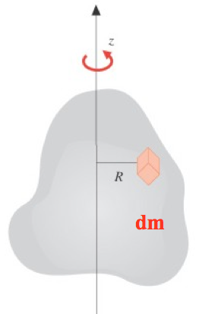
Momento d’inerzia: dal discreto al continuo
Il momento di inerzia per un corpo continuo è dato da:
Nelle rotazioni rigide il momento di inerzia ha un ruolo fondamentale, analogo a quello della massa nella legge di Newton
A parità di momento applicato un corpo assume un’accelerazione angolare maggiore o minore a seconda del valore del momento di inerzia rispetto all’asse di rotazione
Seconda legge di Newton per le rotazioni
NOTA: Differenza fondamentale tra massa e momento di inerzia:
m: caratteristica che può essere associata ad ogni corpo
I: dipende da come è distribuita la massa attorno all’asse di rotazione

Slide 34
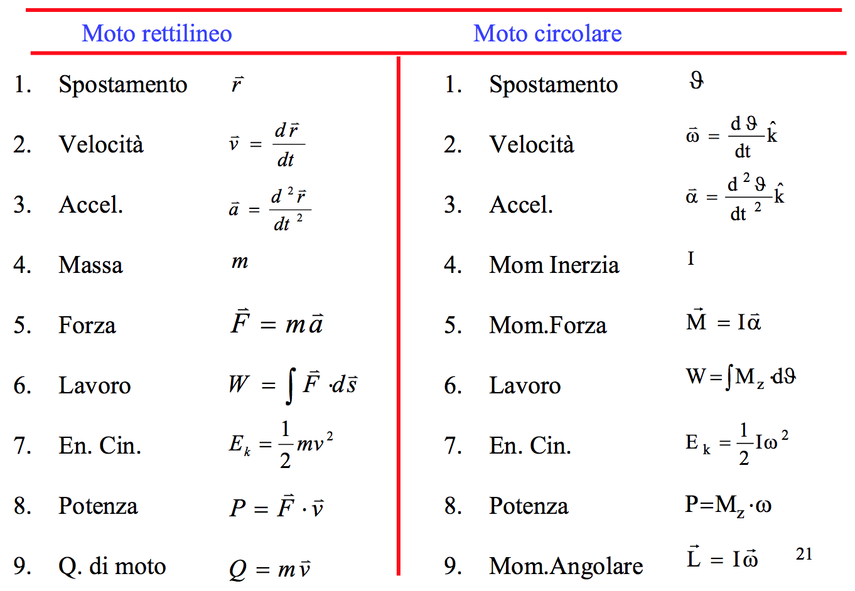
Corrispondenza formale tra il moto rettilineo e quello circolare

Slide 35
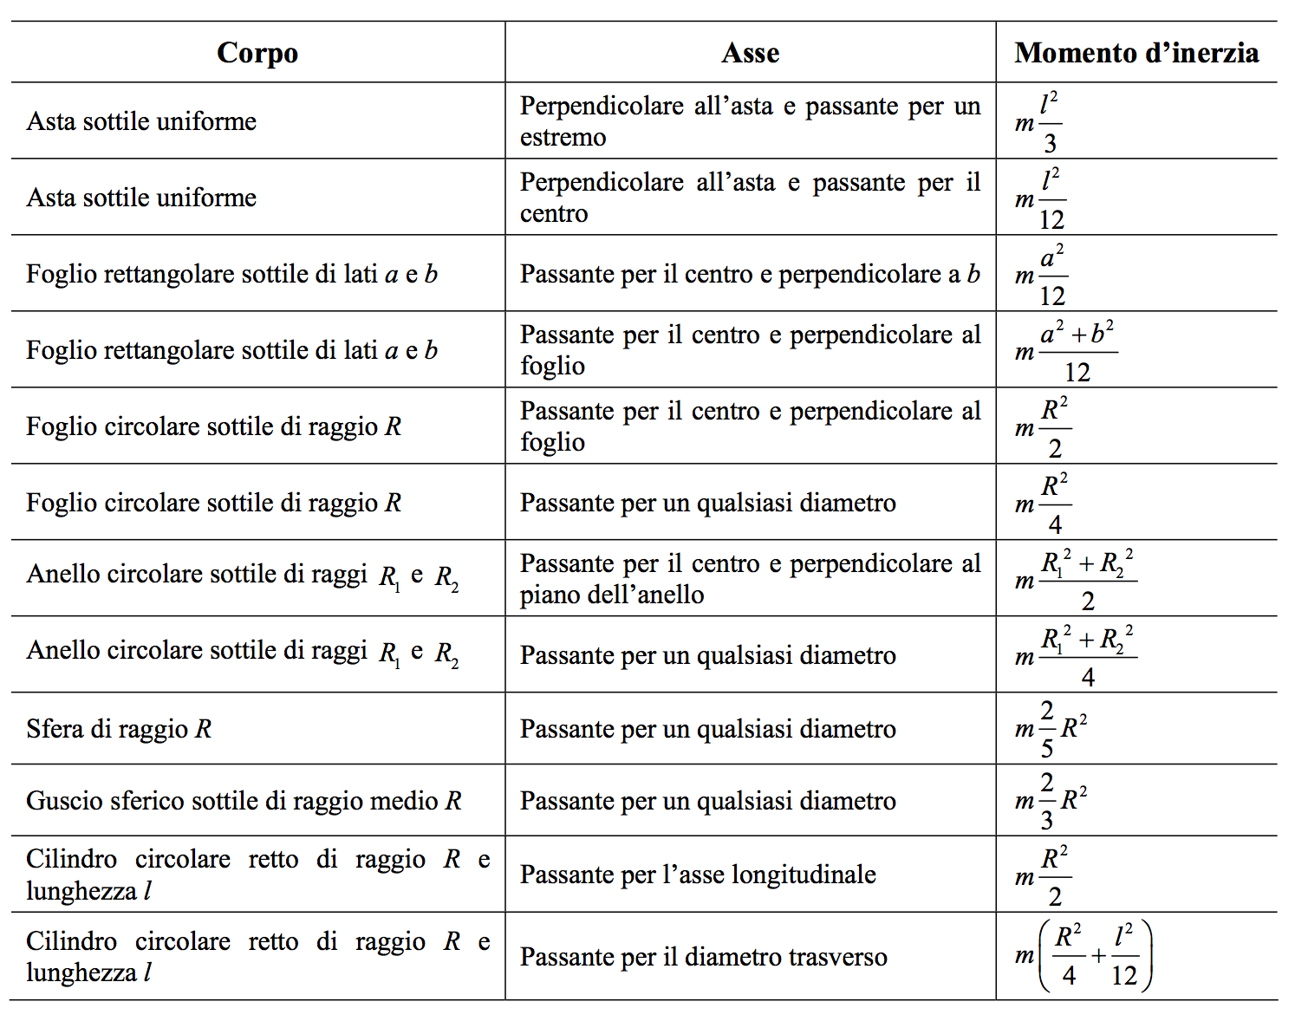
Alcuni momenti d’inerzia

Slide 36
Raggio giratore
Il tutte le formule trovate il momento di inerzia ha un’espressione del tipo: I = fmd²
f: fattore numerico legato alla struttura del sistema (forma corpo, posizione asse di rotazione)
m: massa del corpo
d: dimensione significativa
Quindi il momento d’inerzia si può scrivere come: I = mk²
detto raggio giratore del corpo
Significato del raggio giratore
Dato un corpo di momento d’inerzia I rispetto ad un asse. Immaginiamo di concentrare tutta la sua massa in un punto. k rappresenta la distanza dall’asse a cui bisogna porre questo punto per avere lo stesso momento di inerzia I . E’ utilizzato per scrivere formule in modo più generale.

Slide 37
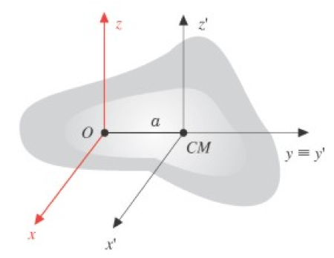
Teorema di Huyghens-Steiner
Nei calcoli del momento di inerzia risulta chiaro come essi siano molto semplici se si scelgono come assi di rotazione assi particolari cioè assi di simmetria passanti per il centro di massa. Se si scelgono altri assi e le condizioni di simmetria non vengono soddisfatte, il calcolo degli integrali può divenire complicato
Il teorema di Huyghens-Steiner permette di semplificare il problema affermando che:
Il momento di inerzia di un corpo di massa m rispetto ad un asse che si trova ad una distanza “a” dal centro di massa del corpo è dato da:
Momento d’inerzia calcolato rispetto all’asse passante per il centro di massa

Slide 38
Impulso angolare
Abbiamo già visto il Teorema dell’impulso: l’impulso di una forza applicata ad un punto materiale è uguale alla variazione della sua quantità di moto
Una deduzione analoga si può fare a partire dalla relazione:
Impulso angolare
L’azione di un momento durante un intervallo finito di tempo causa una variazione finita del momento angolare.

Slide 39
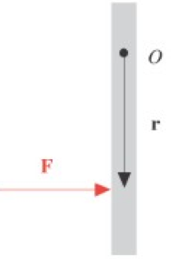
Impulso angolare
Un modo per metter in rotazione un corpo rigido rispetto ad un asse fisso consiste nell’applicazione, in un punto determinato del corpo, di una forza intensa per un tempo breve, ovvero nell’applicazione di un impulso
La grandezza rxJ si chiama momento dell’impulso

Slide 40
Ricapitolazione: equazioni cardinali della dinamica
Le forze che agiscono su un corpo rigido sono la risultante e il momento risultante delle forze esterne; quest’ultimo è somma dei momenti delle singole forze, rispetto ad un polo opportunamente scelto, che può coincidere col centro di massa.
Le equazioni cardinali della dinamica dei corpi rigidi si scrivono:
Moto di traslazione:
Moto di rotazione:

Slide 41
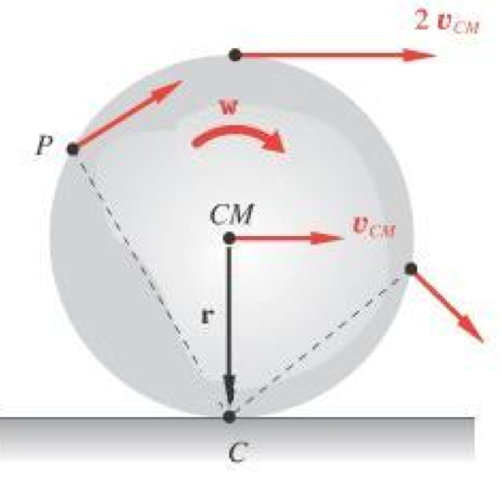
Moto di puro rotolamento
Un corpo di forma cilindrica o sferica si muove sopra un piano.
Se il corpo rotola sul piano, le velocità dei punti del corpo non sono tutte uguali. Se il punto di contatto ha velocità nulla rispetto al piano si ha un moto di puro rotolamento.
In ogni intervallo di tempo dt è come se il corpo ruotasse intorno ad un asse fisso passante per il punto di contatto C, con velocità angolare ω.
L’asse di rotazione non è un asse materiale, bensi’ un asse geometrico che si sposta insieme al corpo.
In un intervallo di tempo dt successivo il contatto avviene in un C’ infinitamente vicino a C e si ripete la rotazione intorno un nuovo asse.
Ma che forza agisce per mantenere fermo il punto C nell’intervallo dt?
Una forza di attrito statico esercitata tra il piano e il corpo.

Slide 42
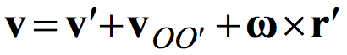
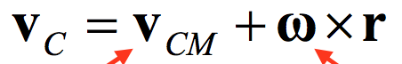
Moto di puro rotolamento
Se il corpo ruota attorno ad un asse passante per il punto di contatto C, la velocità di ogni punto del corpo è ortogonale alla congiungente del punto con C ed è in modulo proporzionale alla distanza da C: v = ω|PC|
Dalla formula del teorema delle velocità relative:
La velocità di C distante r dal centro di massa può essere espressa come:
Velocità di C rispetto al centro di massa
Velocità del centro di massa

Slide 43
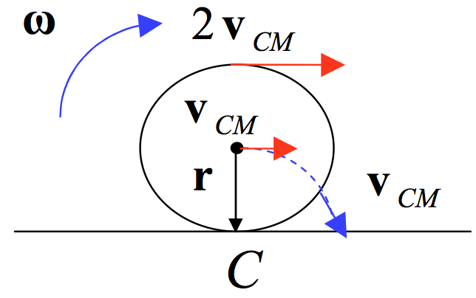
Moto di puro rotolamento
La condizione di puro rotolamento è: v_{c} = 0, v_{CM} = - ωxr
In modulo: v_{CM} = ωr; a_{CM} = αr
Nel complesso la successione di rotazioni infinitesime attorno ad un punto di contatto istantaneo equivale ad una roto-traslazione in cui il centro di massa avanza con velocità v_{CM} mentre il corpo ruota con velocità angolare ω rispetto al centro di massa.

Slide 44
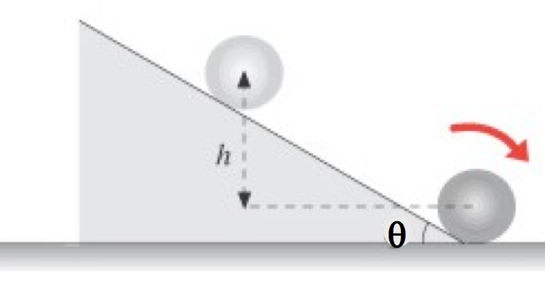
Moto di puro rotolamento
Determinare la velocità che raggiunge a fine percorso un corpo rigido che rotola senza strisciare lungo un piano inclinato
Condizioni iniziali: per t=0, il corpo è in quiete all’altezza h
Conservazione dell’energia:
Si ricordi il teorema di Köning

Slide 45
Moto di puro rotolamento
NOTA
Se il corpo scivolasse senza attrito, arriverebbe in fondo con velocità maggiore: v_{CM} = (2gh)^{1/2}. Invece se rotola, l’energia potenziale si trasforma sia in energia cinetica di traslazione sia in energia cinetica di rotazione nel moto rispetto al centro di massa. Per questa ragione la velocità finale nel rotolamento risulta inferiore a (2gh)^{1/2}

